Slide 1

Saç Bakımı ve Güzellik Hizmetleri Bölümü
2016-2017 EĞİTİM-ÖĞRETİM YILI
ORYANTASYON EĞİTİMİ PROGRAMI

Slide 2
Saç Bakımı ve Güzellik
Hizmetleri Bölümü Hakkında
Bölüm 10 Temmuz 2001 tarih ve 4702 sayılı kanun kapsamında meslek liselerinden meslek yüksek okullarına sınavsız geçiş sistemi kapsamında 2002 yılında eğitim-öğretim hayatına başlamıştır.

Slide 3
Saç Bakımı ve Güzellik
Hizmetleri Bölümüne Neden İhtiyaç Duyulmaktadır?
Günümüzde mesleki eğitimde niteliğin arttırılmasına ve standartlaşmaya ihtiyaç duyulmaktadır.
İnsan faktörünün giderek önem kazanması, saç ve güzellik hizmetleri alanında hizmet veren işletmelerde çalışanların, mesleğin gerektirdiği teknik bilgi, beceri ve donanımının yanı sıra müşteri ilişkileri, kalite, sağlık, etik değerler gibi konularda da yeterli düzeyde kalifiye olmaları ihtiyacını doğurmuştur. Bu nedenle Saç ve Güzellik Hizmetleri bölümü kurulmuştur.

Slide 4
Saç Bakımı ve Güzellik
Hizmetleri Bölümünün Amaçları
Saç ve Güzellik Hizmetleri Ön Lisans Programının amacı; sektörün ihtiyaçları, bilimsel ve teknolojik gelişmeler doğrultusunda gerekli olan mesleki yeterlilikleri kazanmış nitelikli meslek elemanlarını yetiştirmektir.

Slide 5
Saç Bakımı ve Güzellik
Hizmetleri Bölümü Mezunlarının Çalışma Alanları
Programı başarıyla tamamlayan öğrenciler;
Tiyatro, sinema ve televizyon sektöründe,
Kozmetik sektöründe,
Güzellik salon ve Spa merkezlerinde,
Kuaför salonlarında,
ilgili alanlardaki kamu ve özel kurum ve kuruluşlarında,
Kendi işletmelerini kurarak bağımsız olarak da çalışabileceklerdir.
Ayrıca Özel ve Milli Eğitim Bakanlığı’na bağlı eğitim kurumlarında usta öğretici olarak çalışabilirler.

Slide 6
Akademik Personel
Bölümümüzün alanlarında uzman 8 akademik personeli bulunmaktadır.
  Öğr. Gör.Dr. Ömür Uçar Bölüm Başkanı
  Öğr. Gör. S.Tülay Kahraman
  Öğr. Gör. Meral Yıldırım
  Öğr. Gör. Hasret Altıntaş
  Öğr. Gör. Mehmet Değer
  Öğr. Gör. Suzan Vasfi
  Öğr. Gör. Elif Şebnem Türe

Slide 7
Programa Kayıtlı Öğrenci Sayısı
1.Sınıf: 7 erkek 51 kız öğrenci olmak üzere toplam 58 öğrenci kayıt yaptırmıştır.
Ek kontenjanlarla sayının 61 olacağı tahmin edilmektedir.
2.sınıf:4 erkek 57 kız öğrenci olmak üzere toplam 61 öğrenci bulunmaktadır.
KKTC ‘den eğitimine devam eden 2 öğrencimiz vardır.

Slide 8
Fiziki Şartlar
Yüksek okul bünyesinde
1 tane Saç bakım atölyesi
1 tane Cilt bakım atölyesi
1 tane Vücut bakım atölyesi
1 tane El- Ayak bakım atölyesi
bulunmaktadır.
  Ancak fiziki şartları istenilen düzeyde değildir.

Slide 9
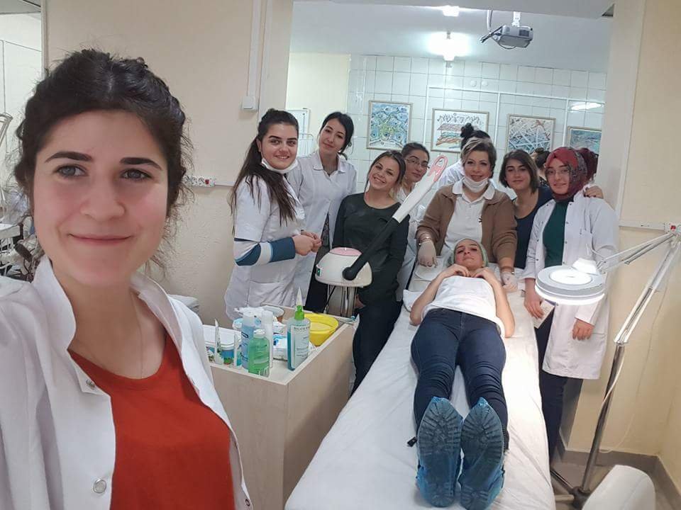

Slide 10
Müfredat Programı
Bölümümüzde; 2015-2016 eğitim Öğretim Yılında müfredat değişikliği gerçekleştirilmiştir.
Programda; saç bakımı, cilt bakımı, vücut bakımı, epilasyon, makyaj, masaj gibi alan derslerinin yanında alanı destekleyici, anatomi, kimya, kozmetik ürün içeriği, iletişim, iş sağlığı ve güvenliği, mikrobiyoloji, işletme, girişimcilik, tasarım ilkeleri gibi dersler okutulmaktadır. Ayrıca sektörde beceri eğitimlerine katkı sağlamak amacıyla staj uygulaması yaptırılmaktadır.

Slide 11
Müfredat Programı
Yeni Programda;
  Alan dersleri: 60 saat
  Alan destekleyici: 17 saat
  Ayrıca 3. ve 4. yarıyılda alanda uzmanlaşmalarına katkı sağlayacak toplam 31 seçmeli ders bulunmaktadır.
  Öğrenciler toplam 120 AKTS ile mezun olmaktadırlar.
  Staj uygulaması yer almaktadır.

Slide 12
Erasmus Stajı
2016 eğitim öğretim yılı içinde planlanan Erasmus stajı başvurusu için Gazi Üniversitesi Dış İlişkiler Ofisine 20 kişilik niyet mektubu (Almanya ) iletilmiş bunlardan 1 kişilik kontenjan bölümümüze ayrılmıştır.
Staj yerlerinin bulunup işletme sahiplerinden niyet mektuplarının alınması konusunda çalışmaları Öğr. Gör. Meral YILDIRIM yürütmüştür.

Slide 13
Dikey Geçiş Sınavı
Mezun olan öğrencilerimizin altyapılarına uygun kimya programı dışında herhangi bir lisans programı bulunmadığı için bu seçenek kullanılamamaktadır.
Bu sorunun çözülebilmesi için bölümün 4 yıllık programının yeniden açılması ve öğrencilerin mağduriyetlerinin giderilmesi gerekmektedir.

Slide 14
Akademik Çalışmalar
Öğr. Gör. Dr. Ömür UÇAR 2015 yılı Haziran ayında St. Petersburg Rusya’da gerçekleştirilen 4th WORLD CONFERENCE on DESIGN and ARTS - WCDA-2015 ‘a “Determination of Odor Profile of University Students Using Electroencephalography (EEG)” bildirisi ile katılmıştır. Bu yayın Uluslararası indeksli dergide 2016 yayınlanmıştır.
Öğr. Gör. Mehmet DEĞER Gazi Üniversitesi Turizm Fakültesi Rekreasyon Bölümünde Doktora eğitimine tez aşamasında devam etmektedir.

Slide 15
Öğretmen Yeterliliklerinin Belirlenmesi Çalıştayı
Milli Eğitim Bakanlığı için “Öğretmen Yeterliliklerinin Belirlenmesi Çalıştayı” kapsamında yapılan çalışmalara 2016 yılında Öğr. Gör. Dr. Ömür UÇAR ve Öğr. Gör. Meral YILDIRIM katılmıştır.

Slide 16
Seminer Katılımları
Öğr. Gör. Elif Şebnem TÜRE, Çalışma ve Sosyal Güvenlik Bakanlığı, Avrupa Birliği Başkanlığı ve Türkiye Esnaf ve Sanatkarlar Konfederasyonunun yürütmüş olduğu meslek standardı ve ulusal yeterlilik çalıştaylarında 2016 yılında görev almıştır.

Slide 17


